Slide 1
Reforma Tributária – PEC 45/2019
Setor do Turismo
Senado Federal
CAE - Comissão de Assuntos Econômicos
Audiência Pública
Luiz Gustavo Bichara
13.09.2023

Slide 2
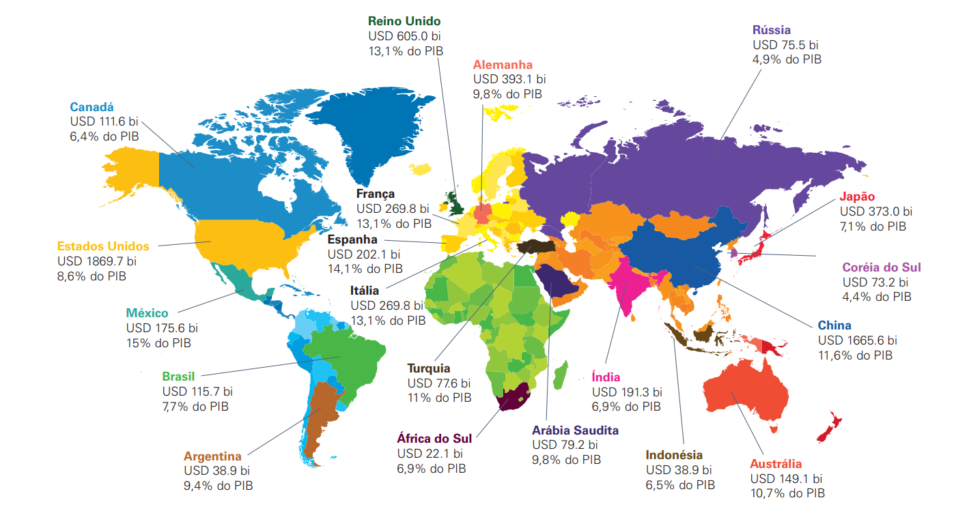
Turismo no Brasil: Potencial subaproveitado
Turismo mundial:
Turismo nas Américas:
Posição | Destino | Turistas internacionais em 2019
1 | EUA | 79.3 milhões
2 | México | 45.0 milhões
3 | Canadá | 22.1 milhões
4 | Argentina | 7.4 milhões
5 | Rep. Dominicana | 6.4 milhões
6 | Brasil | 6.4 milhões
7 | Peru | 5.2 milhões
8 | Chile | 4.5 milhões
9 | Cuba | 4.3 milhões
10 | Colômbia | 4.2 milhões
Em 2019, país recebeu aprox. 6,35 milhões de turistas estrangeiros
O Vietnã, que é 25 vezes menor, recebeu 18 milhões de turistas
Baía de Ha Long, sozinha, recebeu 6,2 milhões de turistas no mesmo período
Apenas uma cidade brasileira figurou entre as 100 cidades mais visitadas por estrangeiros em 2022 (Rio de Janeiro, em 92º)
Em 2019, o Brasil ficou em 6º lugar nas Américas, atrás da Argentina e República Dominicana

Slide 3
Impactos da Reforma e Tributação em outros países
Carga Tributária Atual no Brasil* (ISS + ICMS+ PIS/Cofins): entre 14% e 16%
Carga estimada com a Reforma Tributária* (IBS + CBS) a 27%: Aumento entre 67% e 89%
Carga Tributária nos países no topo do ranking turístico:
Segundo estudo da PwC realizado em 30 países da Europa que adotam o IVA:
Destino | IVA Geral | IVA Específivo para atividades turísticas
Alemanha | 19% | 7% (Serviços culturais, hospedagens)
China | 13% | 9%, 6% e 0% (serviços culturais e turísticos)
Espanha | 21% | 10% (restaurantes e hotelaria, eventos culturais)
França | 20% | 10% (hotelaria)
Itália | 22% | 10% (alimentação em restaurantes, bares, hotelaria)
Portugal | 7% | 0% (transporte internacional e turístico)
Tailândia | 18% | 8% Atividades culturais (cinema, teatros, óperas)
Turquia | 25% | 12% (parques, eventos, hotéis)
Noruega | 19% | 7% (Serviços culturais, hospedagens)
25 países têm alíquotas reduzidas para atividades turísticas
Alíquota Média de 10,3%
19 países têm alíquotas inferior a 50% da alíquota padrão
* Aplicáveis ao setor de Turismo - Análise Tendências Consultoria Integrada

Slide 4
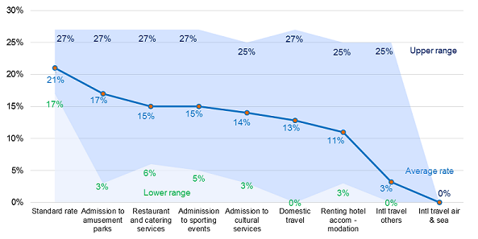
Impactos da Reforma e Tributação em outros países
Carga Tributária nos
países vizinhos:
União Europeia
Alíquotas Gerais de IVA, Alíquotas Médias do Turismo e Alíquotas Mínimas do Turismo:
Destino | IVA Geral | IVA Específivo para atividades turísticas
Chile | 19% | 0% (eventos)
Equador | 12% | 8% (atividades turísticas em feriados)
Peru | 18% | 10% (hotelaria e restaurantes)
Uruguai | 22% | 10% (serviços turísticos e hotelaria)
Fonte: https://single-market-economy.ec.europa.eu/sectors/tourism/eu-funding-and-businesses/business-portal/financing-your-business/tourism-related-taxes-across-eu_en
OCDE: “Alíquotas reduzidas de IVA têm sido utilizadas para promover atividades com mão de obra intensiva a nível local (por exemplo, o turismo)”
OECD (2022), Consumption Tax Trends 2022: VAT/GST and Excise, Core Design Features and Trends, OECD Publishing, Paris, https://doi.org/10.1787/6525a942-en.
* Análise Tendências Consultoria Integrada

Slide 5
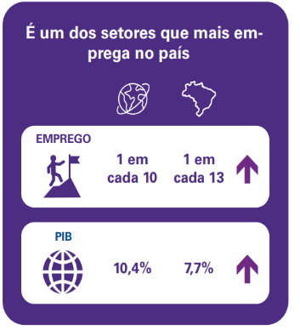
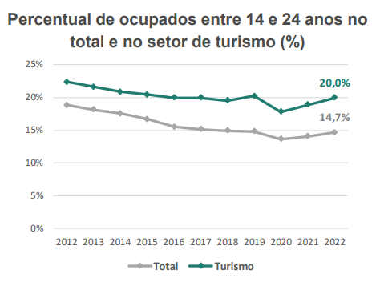
Aspectos Sociais e Estratégicos do Turismo
Turismo será responsável pela geração de 7,9 milhões de empregos em 2023
Porta de entrada de jovens no mercado de trabalho, em especial no primeiro emprego com baixa qualificação e poucas oportunidades (guias turísticos, serviços de hotelaria, transporte, artesanato, limpeza em eventos, etc.)
Empregabilidade aquém da esperada, se comparada à média mundial
Dificuldades adicionais do turismo nacional
Distância dos principais centros emissores de turistas (com impactos sobre o preço)
Balança comercial turística desfavorável nos últimos 20 anos (desde 2003/04)
* Análise Tendências Consultoria Integrada

Slide 6
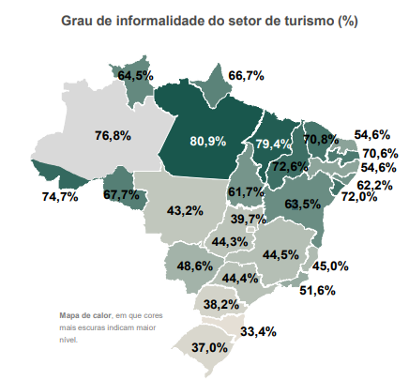
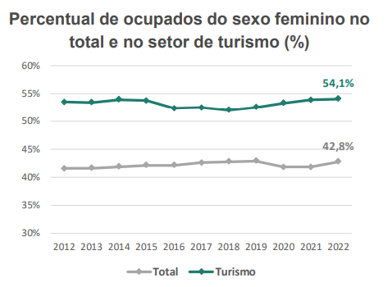
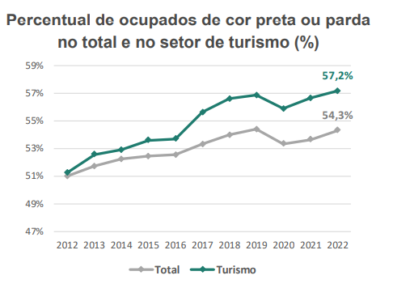
Aspectos Sociais e Estratégicos do Turismo
Setor emprega mais em municípios com menor renda e menor porte, o que reforça sua importância na geração de renda em contextos de vulnerabilidade social e economias locais.
Maior empregabilidade de mulheres e pessoas de cor preta ou parda
Empregabilidade elevada de informais
* Análise Tendências Consultoria Integrada

